Slide 1
빠삭
한 포커

Slide 2

빠삭한 포커

Slide 3
Contents
01. 기획
배경
벤치마킹
분석
중점개발내용
요구사항
02. 개발
개발정보
역할분담
시간계획서
03. 다이어그램
1.Usecase
2.Class
3.database
04. 시연화면

Slide 4
01.기획
01-1. 개요
01-2. 마인드맵
01-3. 요구사항

Slide 5
ㄴㅁㅇㅁㅇㅁㄴㅇ
hellow
hellow
hellow

Slide 6
배경
포커 심리적,수학적 도움
코로나 영향으로 인해 게임 관심 증가
게임진행이 빠름
포커게임이 사행성 도박이라 안좋은 인식만 있다는걸 감소
해외에서 인기가 높고 심지어 방송 프로그램으로 많은 대회가 있음
해외 포커 문화접근성과 장점만 가져와 게임 개발함.

Slide 7

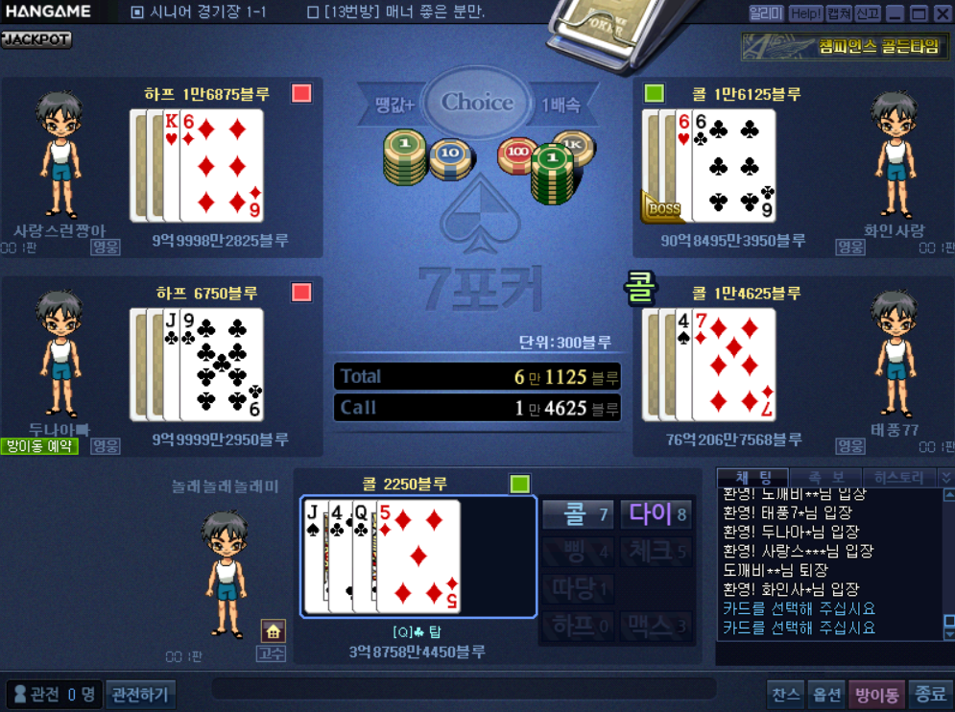
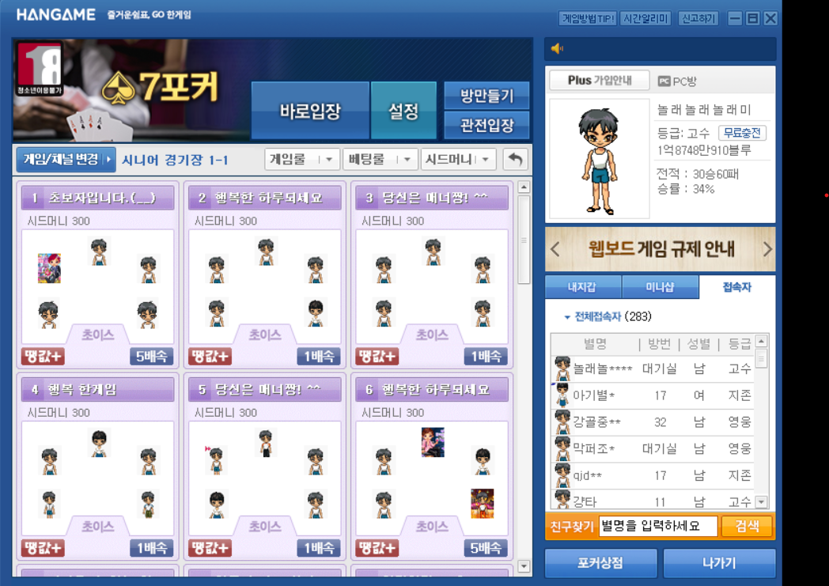
벤치마킹
장점: 어플과 pc 정보 연동가능, 보험금 자동충전, 많은 무료충전, 베팅버튼 간편함
단점: pc아니면 사용불가, 많은 현금유도,
한게임포커(pc)

Slide 8

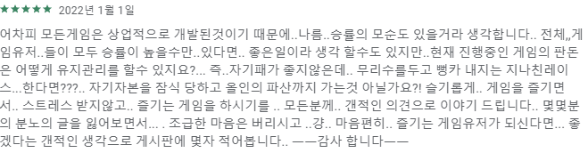
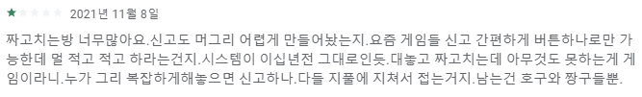
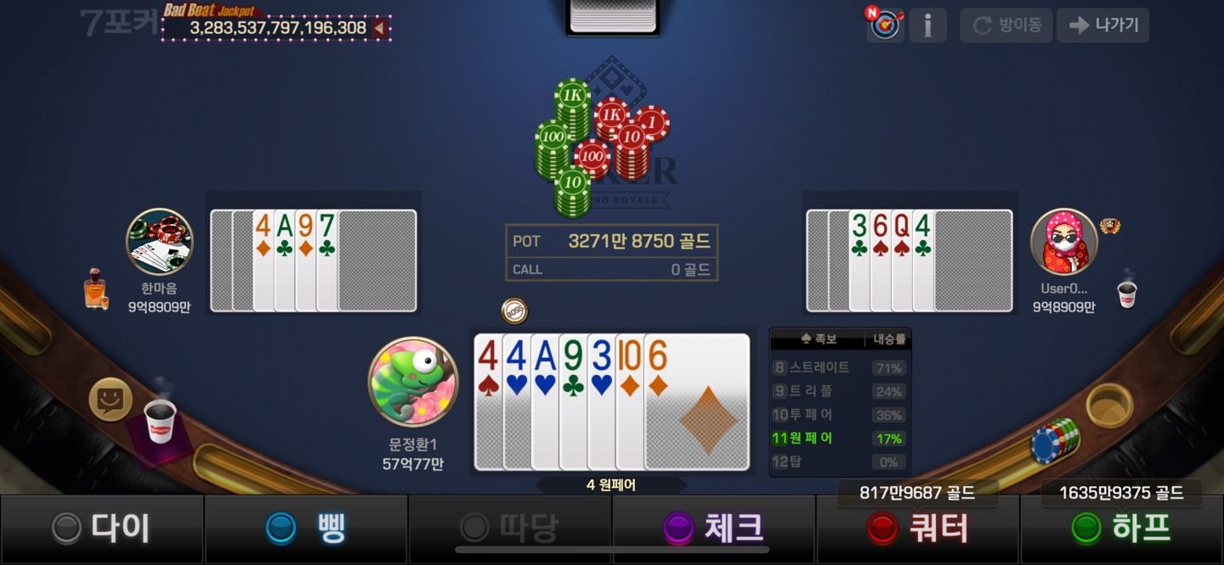
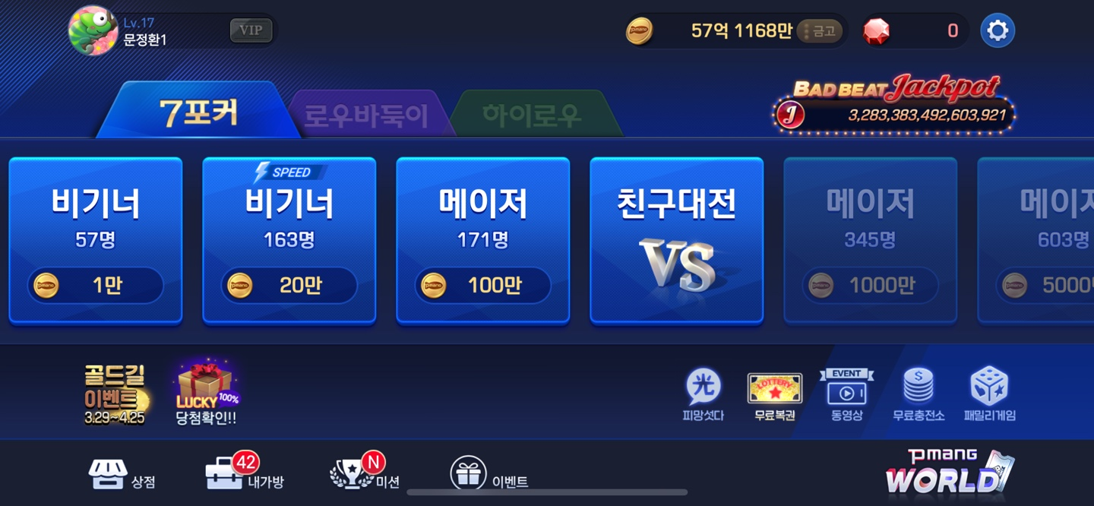
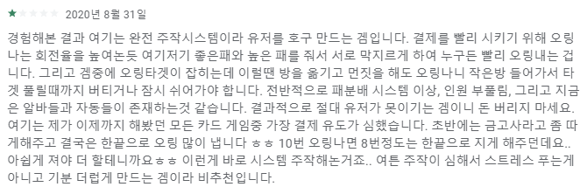
벤치마킹
장점: 많은 무료머니 이벤트, 보유머니 별로 입장가능 방이 나눠져있음, 게임도중 미션 성공 자동 알림, 순위를 알려줌,
단점: 버튼조작 불편, 확률조작의심, 많은광고, 게임내에 도움말 없음
피망포커(app)

Slide 9
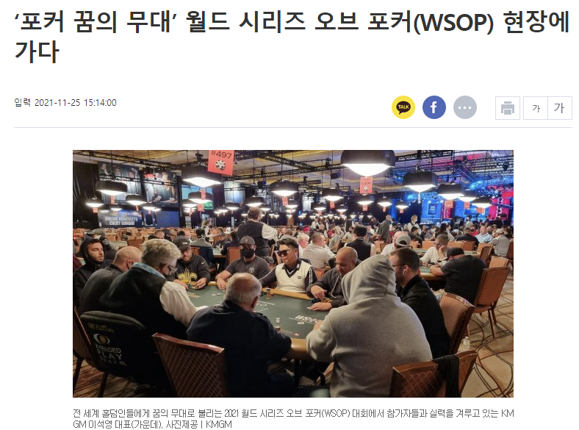

실태조사
- 포커(홀덤) 세계적인 게임 큰대회가 있음
- 국내에서의 까지 국가대표 선발하여 세계적 대회나감

Slide 10
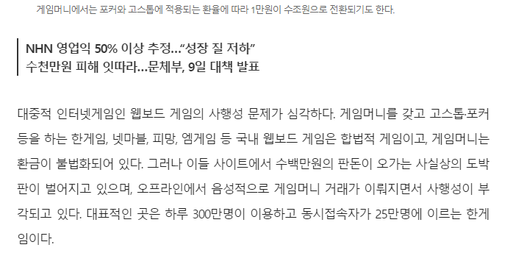
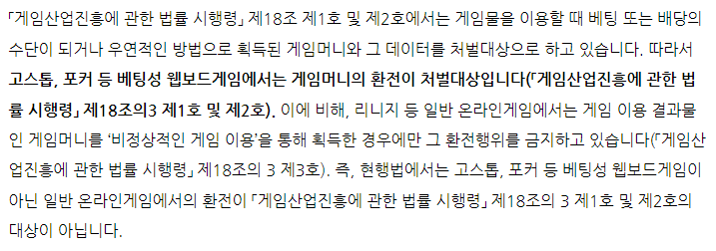

실태조사
202/03/15
q. 포커게임이 사행성 도박게임이라는 인식
(a. 현금화 하지 않고 환전이 불가능 하다면 도박,사행성이 아님)
q. 실제로 게임머니를 현금화 하여 거래되고 있는 경우가 존재함
(a. 우리 게임은 현금화 불가능 오로지 게임내의 머니로만 게임 그러므로 사행성 도박이 아닌 게임도 있음.)

Slide 11
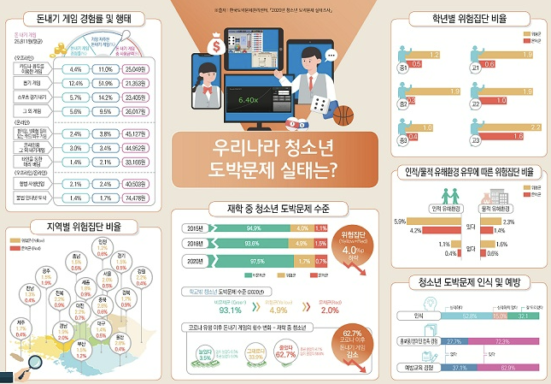
실태조사
q. 사행성도박으로 알고있으며 어린아이들이 게임으로 착각하며 쉽게 접근할수있는 문제가있음
(a. “빠삭포커”는 나를 표현하는캐릭터 이미지, 꾸미는 아이템들을 제외시켜 오로지 포커 게임 룰,문화 를 알게 만든것임)
q.
(a. )

Slide 12
분석
밖에서도 포커게임을 즐길수있는 홀덤펍까지 증가하며 포커 게임 인식 증가
버튼 조작 불편
카드 패의 확률 조작의 이야기들이 많이 나옴
게임 내에서 의사소통을 가능하게 하여 조금 더 지루함을 낮춤
실시간으로 어느 유저가 들어왔는지 확인을 통해 친목도모 가능
버튼 조작 간편

Slide 13
분석
- 게임 내에서 카드패 의 확률 조작이 많다는 항의가 많음
게임 내에 버튼 기능을 쉽게 조작하는 데에 불편함
보유 머니 에 입장 할 수 있는 방이 정해져 있어 제제 적임
처음 접하는 사람들에게 게임룰을 알려주는 내용을 찾기 힘듦
- 게임 내에서 채팅을 가능하게 하여 지루함을 줄임
- 실시간으로 어느 유저가 들어왔는지 확인을 통해 친목도모 가능
버튼 기능을 한곳에 모아 쉽게 조작 할 수 있게함
처음 하는 사람들이 게임 룰을 알수있게 눈에 잘보이는 곳에 노출시킴.

Slide 14
요구사항
 | 요구사항명 | 내용
로그인 | 로그인 | 로그인 버튼 클릭시 로비창으로 이동
 | 회원가입 | 회원가입 버튼 클릭시 회원가입 창으로 이동
 | 아이디/비밀번호 찾기 | 아이디/비밀번호 찾기 버튼 클릭시 아이디 비밀번호 창으로 이동

Slide 15
요구사항
요구사항명 | 내용
채팅 | 다른 사람과 멀티채팅가능
방 만들기 | 방 만들기 버튼 클릭시 방 만들기 창 생성
바로입장 | 비어있는 방으로 바로입장
접속자 | 실시간 현재 접속자 확인가능
프로필 | 접속자의 닉네임 , 보유머니 전적 표시

Slide 17
요구사항
 | 요구사항명 | 내용
도움말 | 도움말 | 도움말 버튼 클릭시 도움말 창 생성
나가기 | 나가기 | 나가기 버튼 클릭시 로비로 이동
채팅 | 채팅 | 게임 사용자간 멀티채팅
배팅 | 콜 | 앞사람이 베팅한금액과 동일한 금액 베팅
배팅 | 삥 | 판에 정해져있는 기본금액을 베팅
배팅 | 따당 | 앞사람 베팅 금액의 2배를 베팅
 | 하프 | 전체 판돈의 50%배팅
 | 쿼터 | 전체 판돈의 25%배팅
 | 맥스 | 오링

Slide 18
요구사항
- | 요구사항명 | 내용
결과 | 승 패
 | 탑 | 어디에도 해당하지 않는 패중 가장 높은숫자
배팅 | 원페어 | 2장의 숫자가 같은 패
배팅 | 투페어 | 원페어(같은숫자 2개)가 두쌍 있는 패
배팅 | 트리플 | 3장의 숫자가 같은패
 | 스트레이트 | 모든 무늬가 같지는 않고 5장의 숫자가 연달아 있는패
 | 백스트레이트 | 모든 무늬가 같지않고 A,2,3,4,5가 연달아 있는패
 | 로얄스트레이트 | 모든 무늬가 같지않고 10, J, Q, K, A 가연달아 있는패

Slide 19
요구사항
 | 요구사항명 | 내용
결과 | 플러쉬 | 카드 5장의 무늬가 모두 같은 패
 | 풀하우스 | 트리플(같은 숫자 3개)과 원페어(같은숫자 2개)로 된패
배팅 | 포카드 | 같은 숫자가 4개있는패
배팅 | 스트레이트 플러쉬 | 카드 5장이 모두 무늬가 같으면서 숫자가 연달아 있는 패
배팅 | 백 스트레이트 플러쉬 | 카드 5장이 모두 무늬가 같으면서 A, 2, 3, 4, 5 연달아 있는 패
 | 로얄 스트레이트 플러쉬 | 카드 5장이 모두 무늬가 같으면서 10, J, Q, K, A 연달아 있는 패

Slide 20
중점 개발내용
01.로그인
로그인, 회원가입, 프로필(전적, 친구), 회원 DB
02. 로비
방 만들기, 접속자, 방 찾기,
03. 게임
1.채팅, 족보 ,도움말 , 나가기, 프로필
2.포커게임- 카드 분배 시스템, 배팅, 결과계산, 게임

Slide 21
02.개발
02-1. 개발정보
02-2. 데이터베이스
02-3. 역할분담
02-4. 타임스케줄

Slide 22
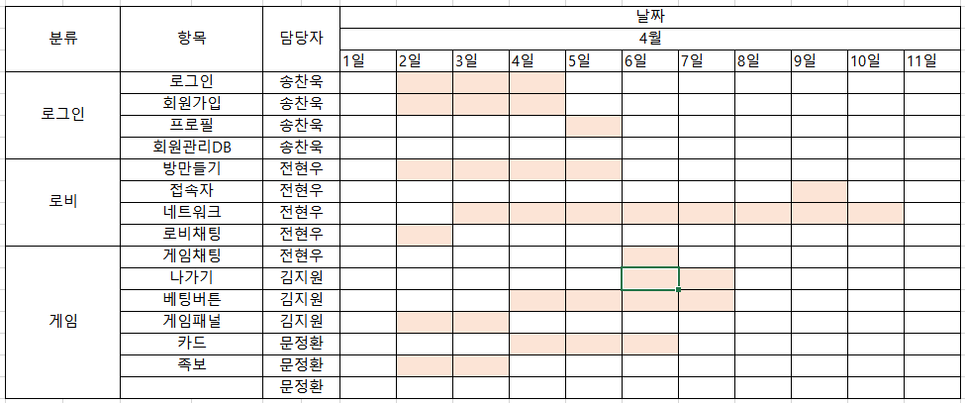
타임스케줄

Slide 23













01 개발 정보
OS
Eclipse IDE 2021-12
Windows 10 Pro
MacOS Monterey 12.2.1
DEV
Jdk 17.0.1
git 2.35.2
github
Sourcetree
DB
Homebrew 3.4.3
DBeaver 22.0.2
MariaDB 10.6.7
OA
Power Point
Excel
Google Slides

Slide 24
01 개발 정보
OS
Sourcetree
Eclipse IDE 2021-12
Windows 10 Pro
MacOS Monterey 12.2.1
DEV
Jdk 17.0.1
git 2.35.2
github
DB
Homebrew 3.4.3
DBeaver 22.0.2
MariaDB 10.6.7
OA
Power Point
Excel
Google Slides

Slide 25
02-2. 데이터베이스
Table | 회원가입
필드명 | 데이터타입 | 내용
Membernum | INT | 회원가입순서
Id | Varchar(100) | 아이디
Password | Varchar(100) | 비밀번호
Name | Varchar(100) | 닉네임
Email | Varchar(100) | 이메일
findpasswordQ | Varchar(100) | 비밀번호확인
findpasswordA | Varchar(100) | 비밀번호더블체크
Signdate | Date | 로그인한날짜

Slide 26
02-2. 데이터베이스
Table | 내정보
필드명 | 데이터타입 | 내용
Profilenum | INT(11) | 회원가입순서
Gender | Varchar(100) | 아이디
introduce | Varchar(200) | 비밀번호
totalgame | INT(11) | 총게임
Win | INT(11) | 승
Lose | INT(11) | 패
Money | bigint(20) | 돈

Slide 27
역할분담
분류 | 항목 | 담당자
로그인 | 로그인 | 송찬욱
 | 회원가입
 | 프로필
 | 회원DB
로비 | 방 만들기 | 전현우
 | 접속자
 | 방 찾기
 | 방 검색
 | 채팅
게임 | 도움말 | 김지원
 | 게임 화면 레이아웃
 | 나가기 예약, 베팅
 | 카드 | 문정환
 | 플레이어 객체
 | 족보

Slide 28
03.다이어그램
03-1. UseCase Diagram
03-2. Class Diagram

Slide 29
USECASE
채팅
접속자 확인
프로필
ID,PW 찾기
방만들기
로그인
로비화면
게임화면
빠른대전
회원가입

Slide 30
USECASE
2명 이상일 때 게임시작
처음에는 3장 나눠
보여줄 카드 1장 선택
게임화면
게임시작
판돈배팅
카드스플릿
카드선택
승패 결과
배팅
카드스플릿
이후에는 1장 나눠줌
나가기
다이
대기
로비

Slide 31

Class diagram
삥
다이
쿼터
콜
맥스
따당
하프

Slide 32
시연화면

Slide 33
시연화면

